Slide 1
Стрес и мобинг на работното место

Slide 2
м-р Савица Паланов
Агенда:
Стрес – поим, живеење и справување со стресот
Мобинг – поим, законска регулатива, што можеме да направиме

Slide 3
м-р Савица Паланов
Што е стрес?
Стрес е реакцијата или прилагодување на телото при секоја промена на која е потребно да се одговори, односно реагира. Телото реагира на овие промени со физички, ментални или емоционални одговори.

Slide 4
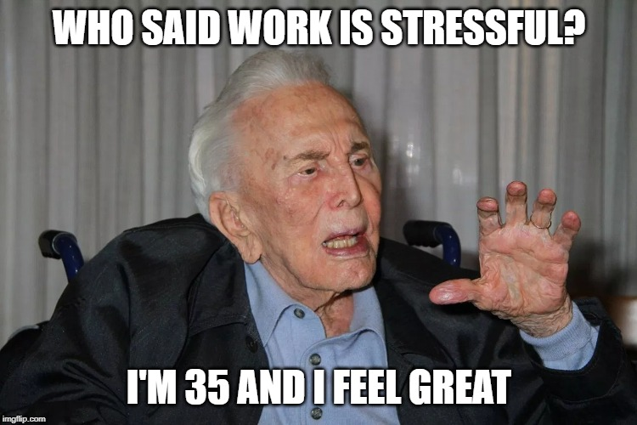
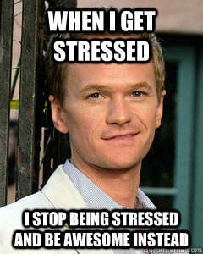
м-р Савица Паланов
Зошто е стресот толку проблематичен?

Slide 5
м-р Савица Паланов
Зошто е стресот толку проблематичен?
Влијае различно на секоја индивидуа
Го нарушува здравјето
Ја црпи енергијата
Ја намалува продуктивноста
Го менува однесувањето
Предизвикува депресија

Slide 6
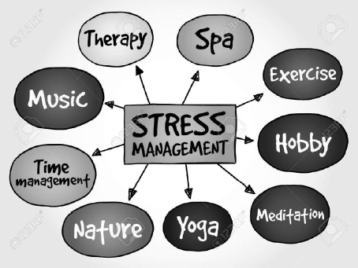
м-р Савица Паланов
Менаџирање на стрес

Slide 7
м-р Савица Паланов
Што е мобинг?
Мобинг е појава на психичко малтретирање на работното место, кое се повторува низ активности чија цел е деградација на работните услови на работникот, кои може да предизвикаат повреда на човековите права и достоинството, да наштетат на психичкото и телесно здравје и да ја компромитираат професионалната иднина на жртвата. Во македонската правна терминологија за поимот „мобинг“ се употребува изразот „вознемирување на работното место“

Slide 8
м-р Савица Паланов
Мобинг согласно закон е:
Психичко вознемирување на работното место е секое негативно однесување од поединец или група кое се повторува, континуирано и систематски, претставува повреда на достоинството, интегритетот, угледот и честа на вработениот и предизвикува чувство на страв или создава непријатност, пониженост, чија крајна дел може да биде повреда на физичкото и менталното здравје, компромитирање на професионалната иднина на вработениот, престанок на работниот однос или напуштање на работното место.

Slide 9
м-р Савица Паланов
Мобинг согласно закон НЕ е:
Разлика во мислење искажана на соодветен начин
Лишување и оневозможување на остварување на останати работнички права заштитени со други закони

Slide 10
м-р Савица Паланов
Што да превземете за да спречите мобинг:
Укажете и повторно укажете
Предупредете
Пријавете и посведочите

Slide 11
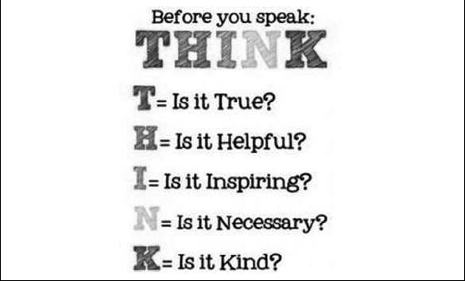
м-р Савица Паланов
Како да не станете вршител на мобинг:

Slide 12
м-р Савица Паланов
Прашања?
Ви благодарам на вниманието

